Slide 1
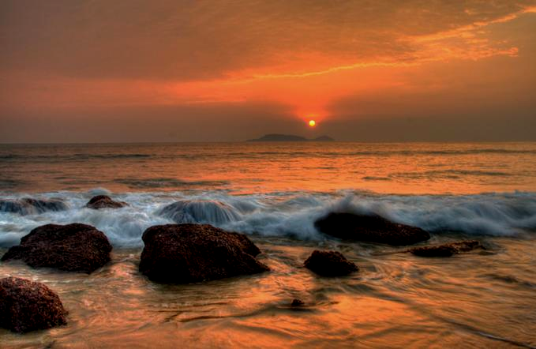
Kinh Thánh Đối Đáp
Số 13 (Số cũ 522)
SỰ NGỢI KHEN
For more PowerPoint shows visit: nhacthanh.vn

Slide 2
Ha-lê-lu-gia! Từ các từng trời hãy ngợi khen Đức Giê-hô-va! Hãy ngợi khen Ngài trong nơi cao cả!

Slide 3
Hỡi hết thảy các thiên sứ Ngài, hãy ngợi khen Ngài! Hỡi cả cơ binh Ngài, hãy ngợi khen Ngài!

Slide 4
Hỡi mặt trời, mặt trăng, hãy ngợi khen Ngài! Hỡi hết thảy ngôi sao sáng, hãy ngợi khen Ngài!

Slide 5
Hỡi trời của các từng trời, hỡi nước trên các từng trời, Hãy ngợi khen Ngài!

Slide 6
Cả thảy khá ngợi khen danh Đức Giê-hô-va; vì Ngài ra lịnh, thảy bèn được dựng nên.

Slide 7
Ngài lập cho vững các vật ấy đến đời đời vô cùng; cũng đã định mạng, sẽ không có ai Vi phạm mạng ấy.

Slide 8
Hỡi các quái vật của biển, và những vực sâu, hãy ngợi khen Đức Giê-hô-va từ nơi đất.

Slide 9
Hỡi lửa và mưa đá, tuyết và hơi nước, gió bão vâng theo mạng Ngài

Slide 10
Các núi và mọi nổng, cây trái và mọi cây hương nam.

Slide 11
Thú rừng và các loài súc vật, loài côn trùng và loài chim.

Slide 12
Những vua thế gian và các dân tộc, công hầu và cả quan xét của thế gian

Slide 13
Gã trai trẻ và gái đồng trinh, người già cả cùng con nhỏ.

Slide 14
Cả thảy khá ngợi khen danh Đức Giê-hô-va! Vì chỉ danh Ngài được tôn cao cả; sự vinh hiển Ngài trổi cao hơn trái đất và các từng trời.

Slide 15
Ngài đã cất cái sừng của dân sự Ngài lên, là sự ngợi khen của các thánh Ngài, tức của dân Y-sơ-ra-ên, là một dân ở gần bên Ngài, Ha-lê-lu-gia!

